Slide 1
GlasbautechnikerIn
Die LEHRE mit DURCHBLICK bei

Slide 2
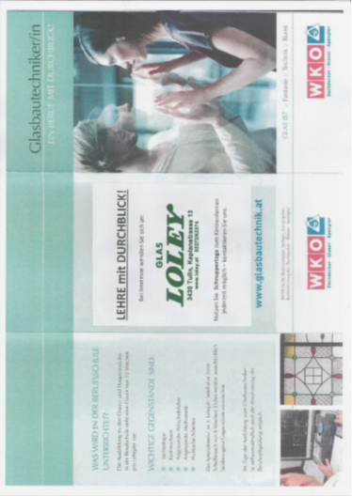
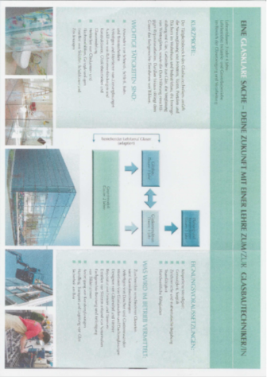
Der neue modulare Lehrberuf GLASBAUTECHNIKER/In
Wahlmöglichkeit:
3 oder 4 Lehrjahre
Berufsschule:
Kramsach/Tirol

Slide 3
Lehrlingsentschädigung Glaser Stand Mai 2019, Bruttoangaben
1. Lehrjahr: € 688,99
2. Lehrjahr: € 913,59
3. Lehrjahr: € 1.377,98
Glasbautechniker
4. Lehrjahr: € 1.602,58

Slide 4
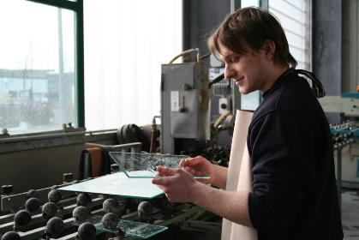
.) Veredelung von Gläsern im Betrieb .) Montage des Glases auf der Baustelle / beim Kunden
Der GlasbautechnikerIn

Slide 5
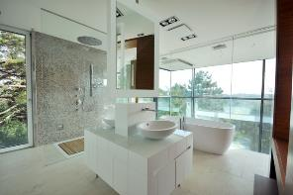
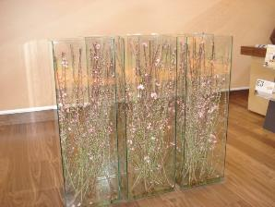
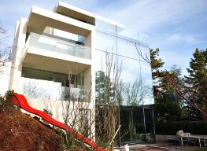
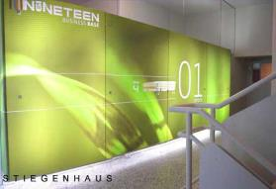
Was kann der/die GlasbautechnikerIn
Glas veredeln (zuschneiden, schleifen, bohren)
Glas befestigen (in Unterkonstruktionen, Dichtstoffe)
Neues herstellen
Reparaturen durchführen
Ergebnis Deiner Arbeit:
Neuverglasung v. Fenster, Türen, Portalen
Geländer /Fassaden / Vordächer aus Glas
Glastrennwände / Glasschiebesysteme
Spiegel / Laternen / Vitrinen
Duschen / Küchenrückwände

Slide 6
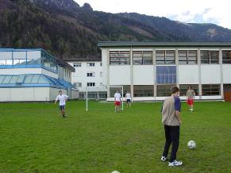
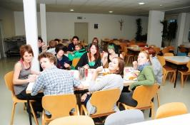
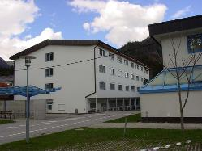
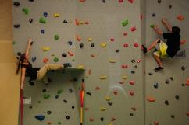
Berufsschule
In Kramsach/Tirol
Internat 10 Wochen/Lehrjahr
Gegenstände
Technologie
Fachzeichnen
Angewandte Wirtschaftslehre
Angewandte Mathematik
Praktische Arbeiten

Slide 7
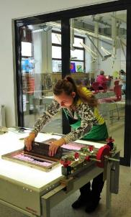
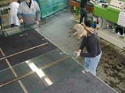
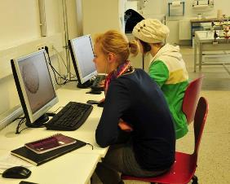
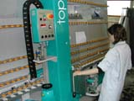
Eignungsvoraussetzungen
Körperliche Wendigkeit
Genauigkeit, Sorgfalt
Zeichnerische und mathematische Neigung
Teamfähigkeit
Handwerkliche Fähigkeiten
Wetterbeständigkeit
Fitness

Slide 8
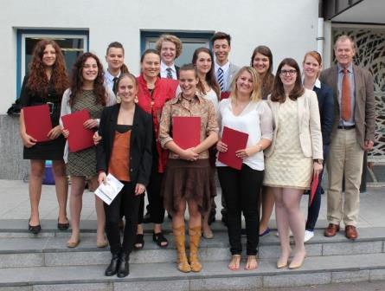
Berufsreifeprüfung
Nach der Ausbildung zum Glasbautechniker
ist durch ein Aufbaumodul
in der Glasfachschule Kramsach
die Absolvierung der Berufsreifeprüfung möglich.

Slide 9
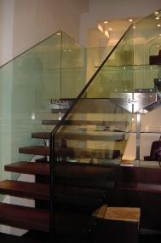
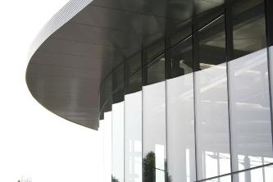
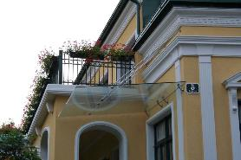
Glas Der Werkstoff unserer Zeit
Glas findest Du überall
.) Glas in Türen / Küchen / Duschen/ Bädern / Möbel
.) Glasfassaden / Glasgeländer / Glasvordächer
.) Wintergärten / Terrassenverglasungen usw.

Slide 10
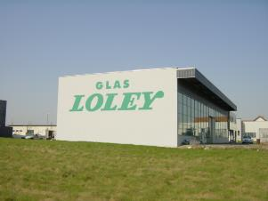
Nach erfolgreicher Lehrabschlußprüfung:
Bewirb Dich !
Werde auch Du
GlasbautechnikerIn
Sende:
Lebenslauf mit Foto + Bewerbungsschreiben an
office@loley.at
Per Post:
Glas Loley, Lukas Konstruktiver Glasbau GmbH
Kaplanstrasse 13, 3430 Tulln

